Slide 1

Modélisations par L-systèmes

Slide 2


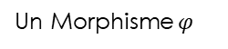

Présentation formelle
Un L-System $ℒ$
Langage caractérisé par $ℒ$
L = {φ^{n}(g), n e N*}
Un Alphabet $Σ$
Un Morphisme $φ$
Une Graine g

Slide 3
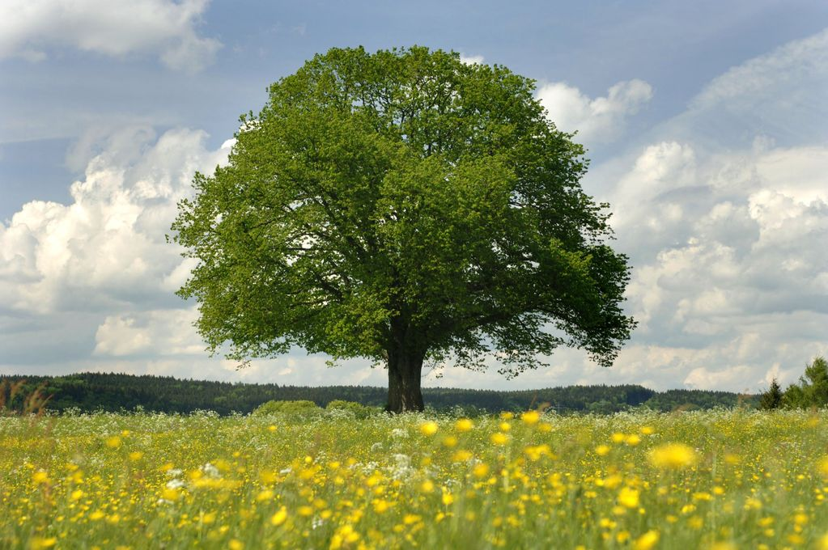
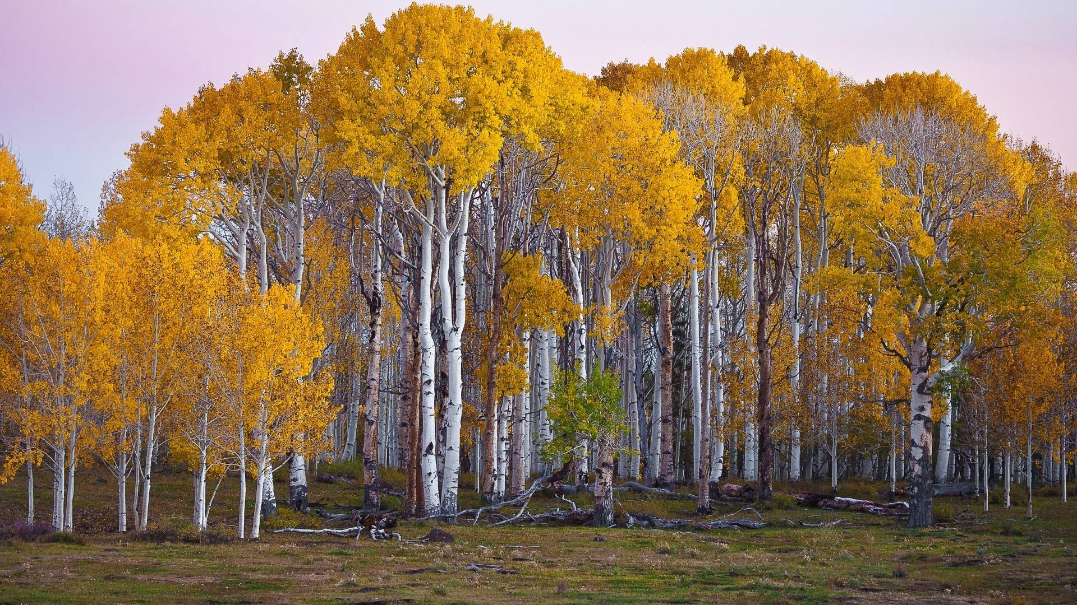
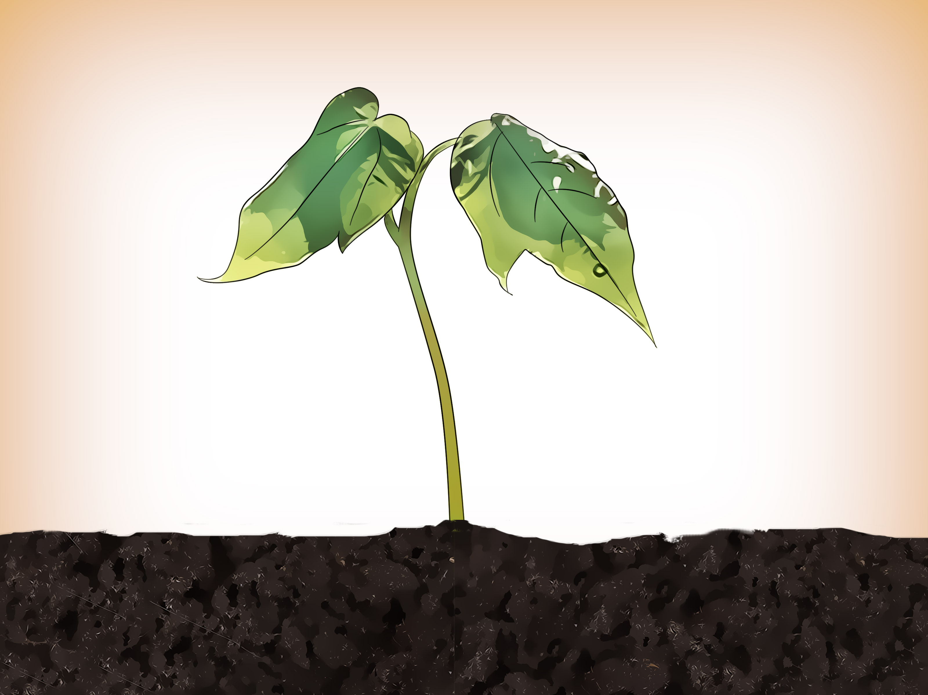
Analogie
Réalité
Croissance
Expression dans le milieu
Règle d’évolution
auto itérée
Interprétation géométrique
Mot-graine
Langage
Arbre final
L système

Slide 4
Interprétation en 2D
Module turtle
y
x
y
x
y
x
y
y
x
θ
x
Sauvegarder l'état
Recharger l'état
Avancer
Tourner

Slide 5
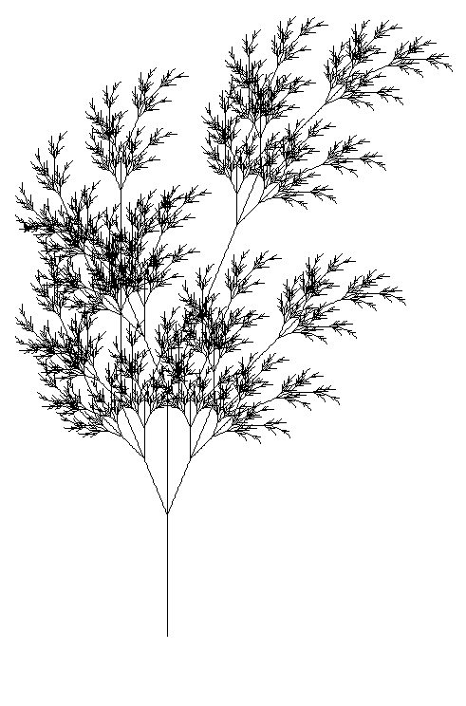
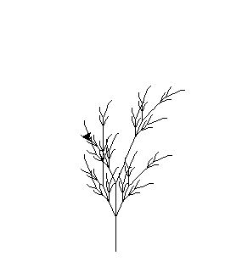
Exemple d’arbre en 2D obtenu
φ⁷(X)
φ⁵(X)
Génération :
A = {X,F,+,-,[,]}
Graine = {X}
φ (X) = F[[-X][+X]]F[+FX]-X
φ (F) = FF
Interprétation :
F : avancer
+ : tourner de 30° vers la gauche
- : tourner de 30° vers la droite
[ : sauvegarder la position
] : retourner à la dernière position sauvegardée

Slide 6
Analogie
Réalité
Expression du phénotype
Expression dans le milieu
Règle d’évolution
auto itérée
Interprétation géométrique
Mot-graine
Langage
Arbre final
L système

Slide 7
Mot-graine
Règle d’évolution
auto itérée
Interactions internes
Langage
Interprétation géométrique
Interactions externes
Arbre final

Slide 8
Etude du langage décrit par le L-système

Slide 9
Exemple d’arbre en 2D obtenu
φ⁷(X)
φ⁵(X)
Génération :
A = {X,F,+,-,[,]}
Graine = {X}
φ (X) = F[[-X][+X]]F[+FX]-X
φ (F) = FF
Interprétation :
F : avancer
+ : tourner de 30° vers la gauche
- : tourner de 30° vers la droite
[ : sauvegarder la position
] : retourner à la dernière position sauvegardée

Slide 10
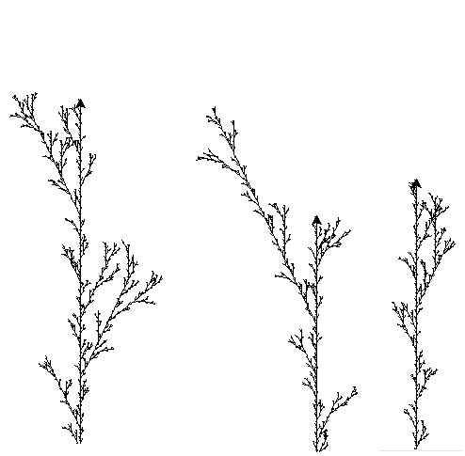
Intérêt des L-systèmes stochastiques
A = {F,+,-,[,]}
Graine = {F}
F[+F]F[-F]F
φ (F)→ F[+F]F
F[-F]F
Interprétation :
F : avancer
+ : tourner de 30° vers la gauche
- : tourner de 30° vers la droite
[ : sauvegarder la position
] : retourner à la dernière position sauvegardée
Avec une probabilité de 1/3 chacun

Slide 11
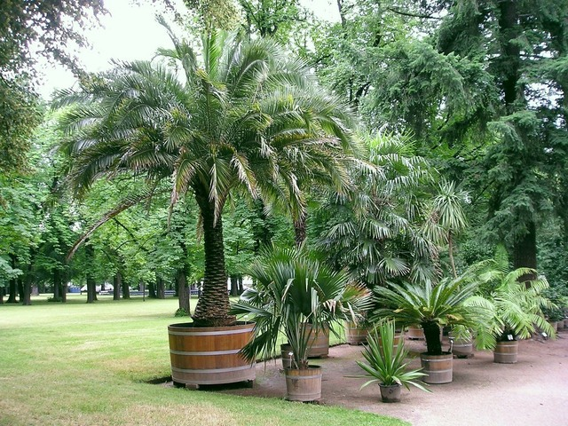
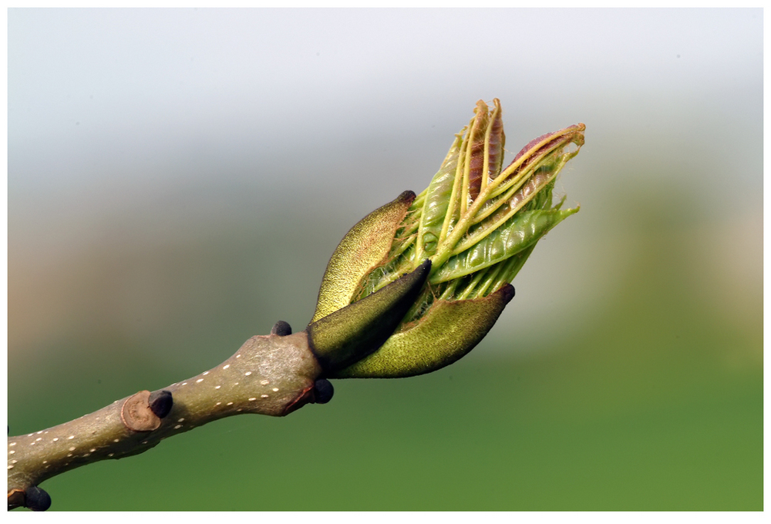
Des L-systèmes paramétriques et contextuels
`caractère`→
[`caractère`, paramètre 1, paramètre 2 …]
Interprétation simple du plastrochron

Slide 12



Création d’un espace paramétrique
Arbres issus de la même règle d’évolution, en faisant simplement varier le plastrochron, et les angles caractéristiques d’embranchement

Slide 13
Interprétation en 3D
z
z
z
z
θ
y
x
y
x
y
x
y
x
θ

Slide 14
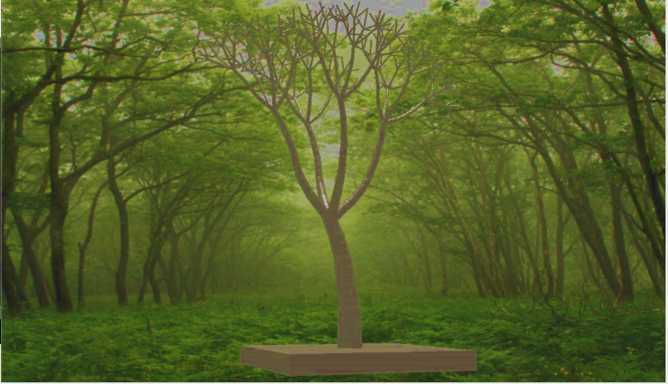

Slide 15
Elaboration de notre règle d’évolution

Slide 16
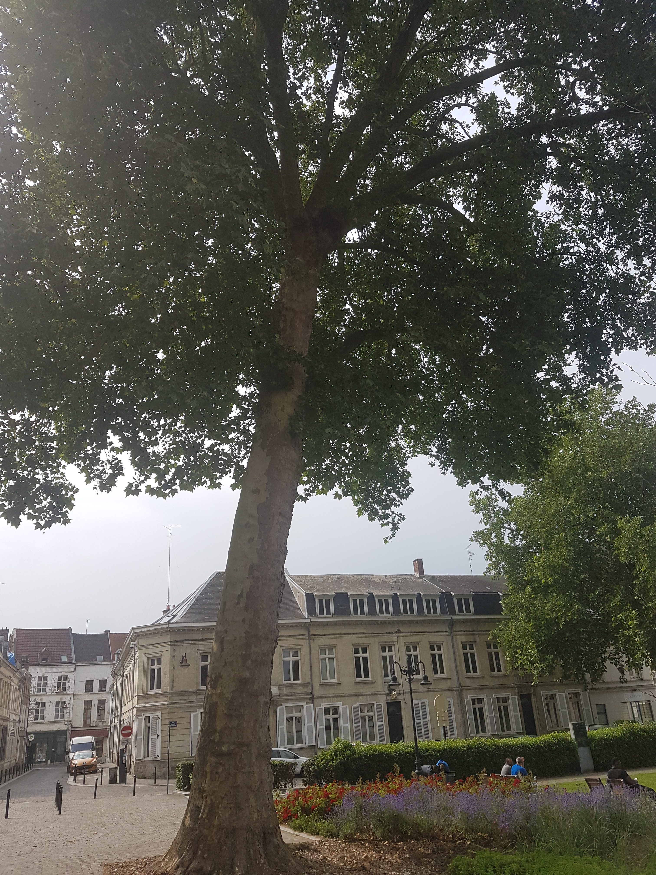
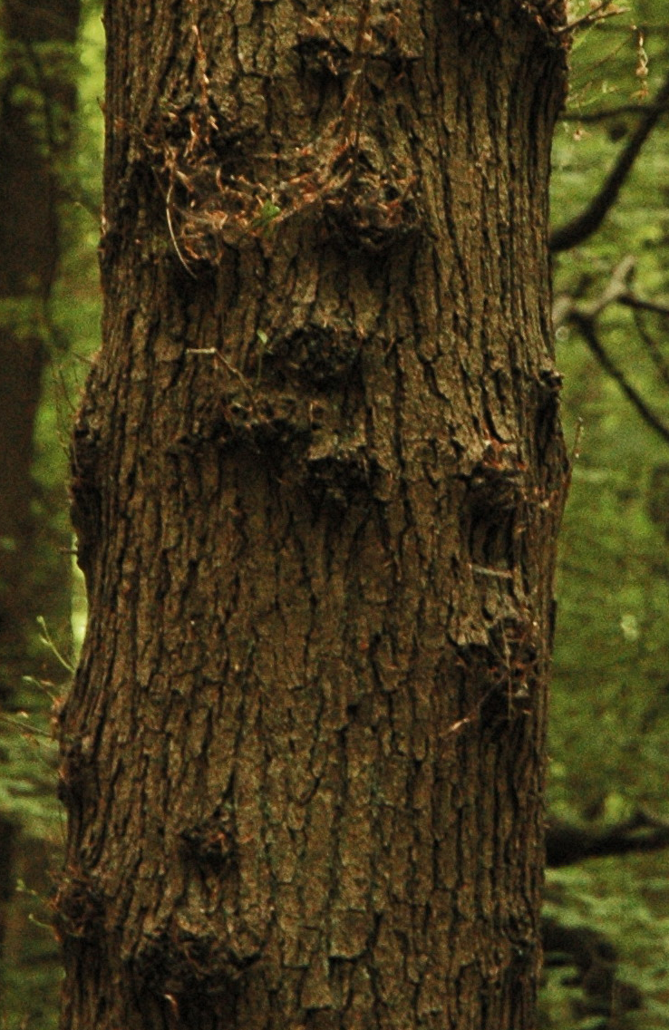
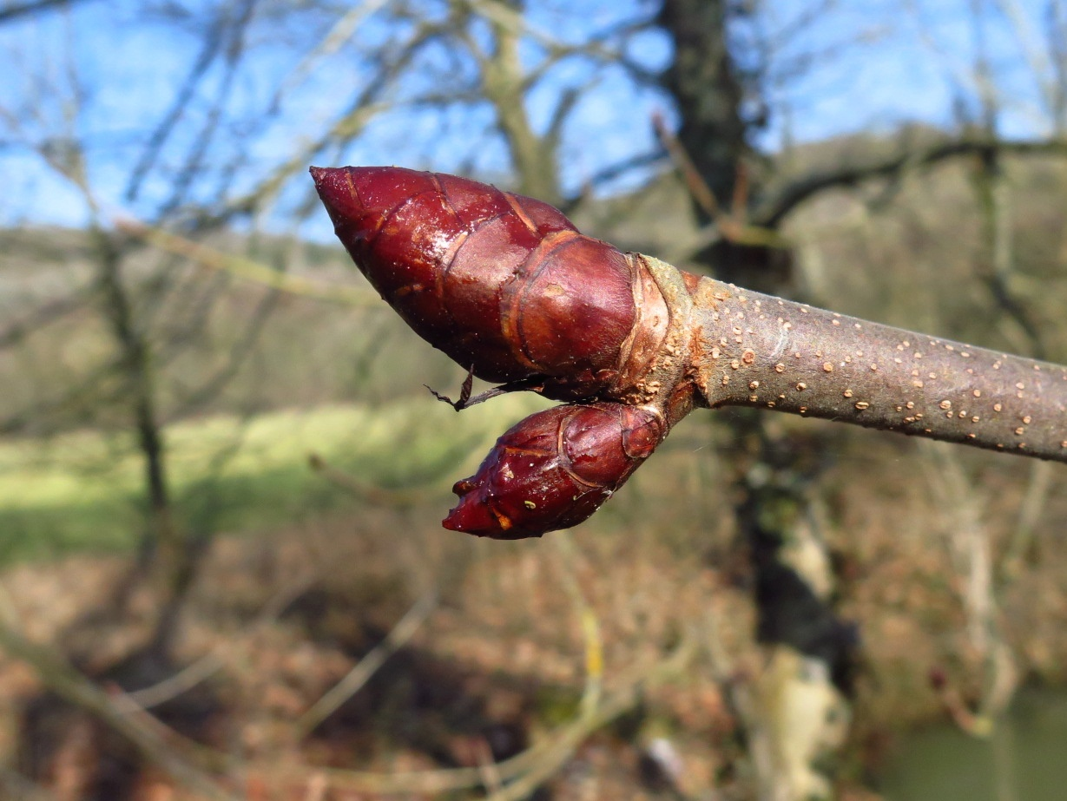
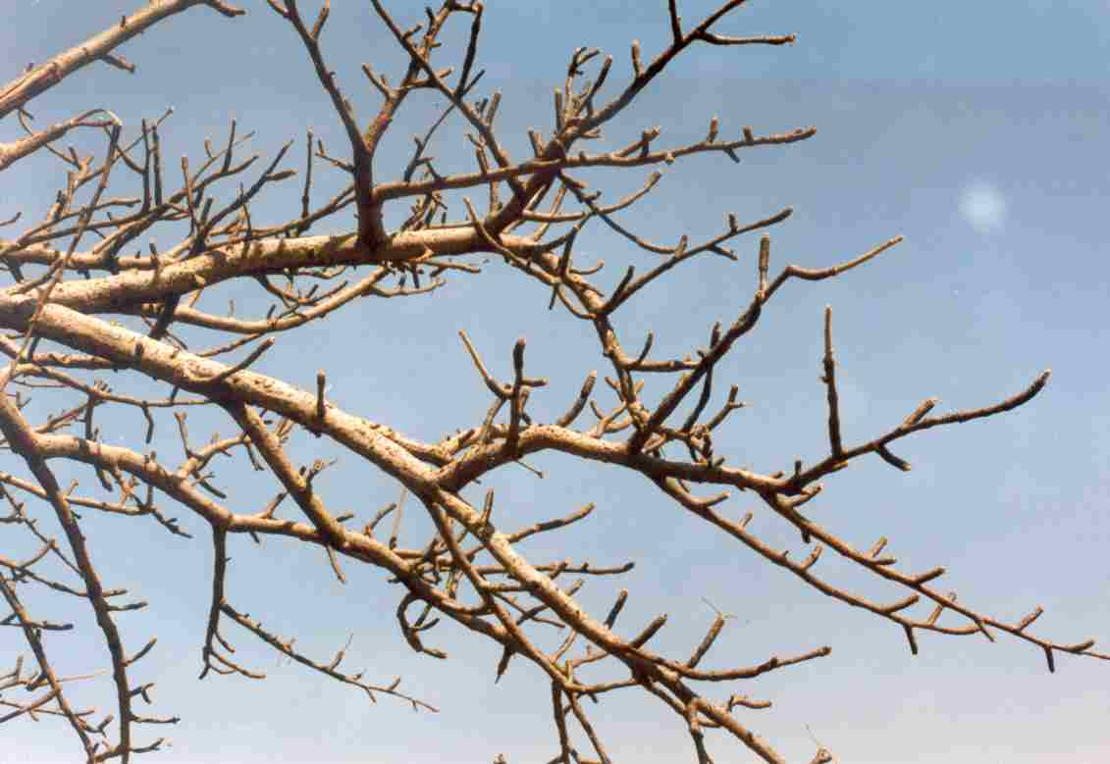
Observation d’un modèle déjà existant
Alphabet = {T,S,B}
Paramètres :
Temps de pousse
Epaisseur
Longueur
Paramètres :
Plastrochron
Epaisseur relative
Longueur relative
Paramètres :
Epaisseur
Longueur

Slide 17
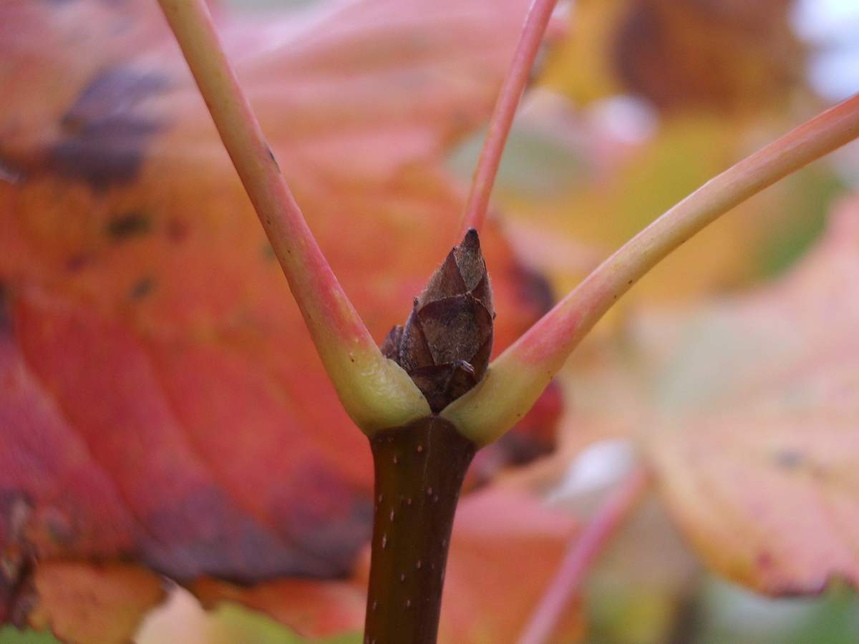
Constantes
t0 | Temps de pousse du tronc
e0 | Epaisseur à la base du tronc
l | Longueur d’une portion de tronc
p | Plastrochron
c | Coefficient de réduction de l’épaisseur de branche
α, β, γ | Angles caractéristiques tronc-branches
θ_{1/2} | Angle branche-branche (pris aléatoirement à chaque étape
Alphabet = {T,S,B}
Graine = {T(t0,e0,l)}
Règle d’évolution :
p1 T(t,e,l) : t > 0 → B(e,l) T(t-1,e*c,l)
p2 T(t,e,l) → [+(α) B(e,l) S(d,t,e)]
[+(β) &(γ) B(t,e) S(d,t,e)]
[+(β) ^(γ) B(t,e) S(d,t,e)]
p3 S(d,t,e) : p > 0 → B(t,e*c)S(d-1,t,e)
p4 S(d,t,e) → [+(θ₁)&(θ₂)B(t,e*c)S(p,t,e)]
B(t,e*c)S(p,t,e)

Slide 18
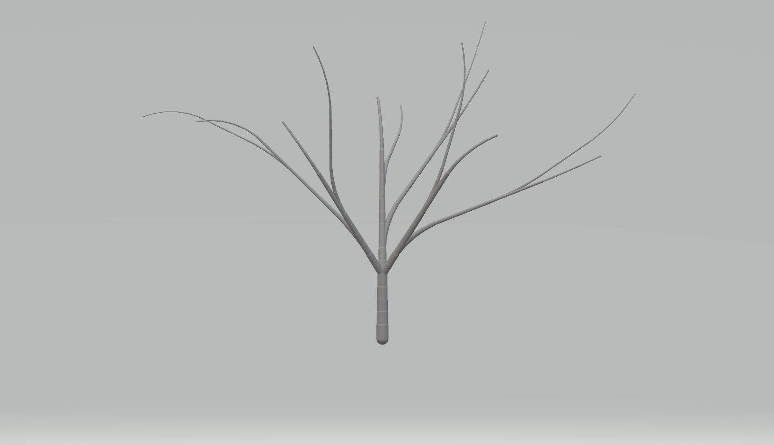
15e itération du morphisme sur la graine

Slide 19
Interprétation géométrique

Slide 20
Influence de l'environnement

Slide 21
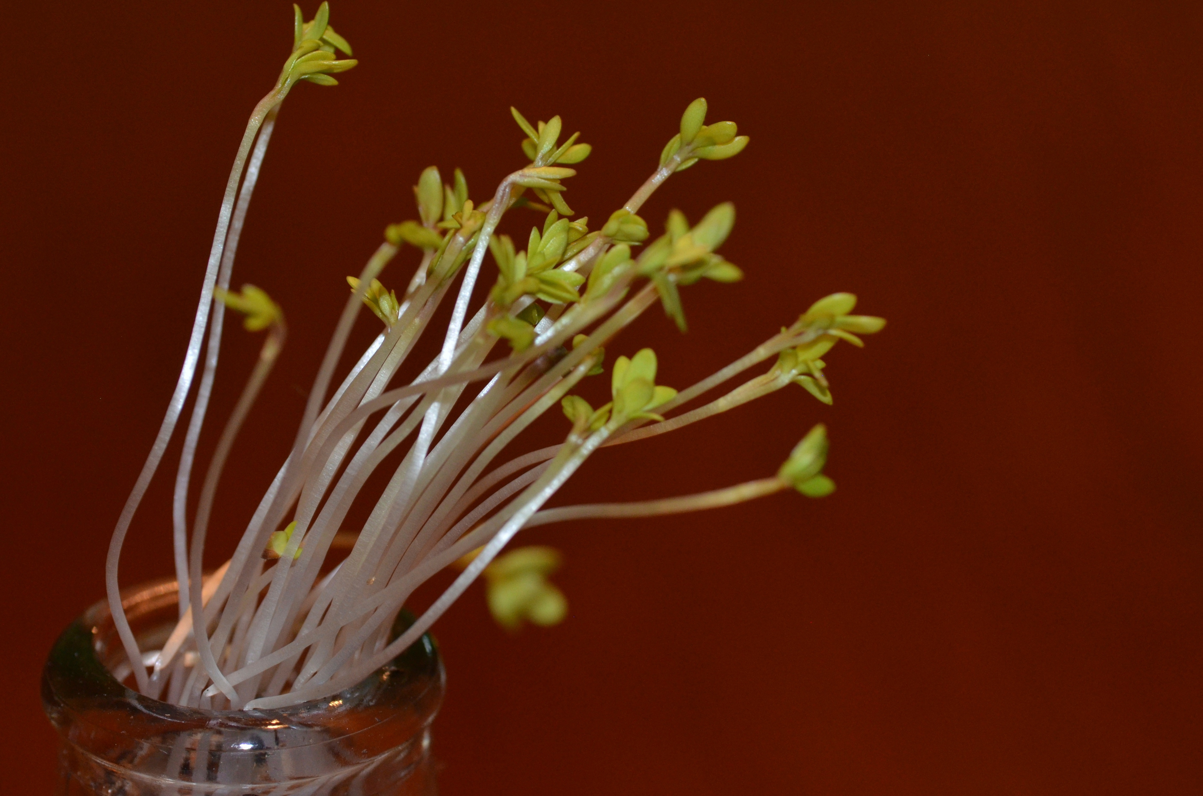
Influence de la lumière dans la croissance des plantes

Slide 22
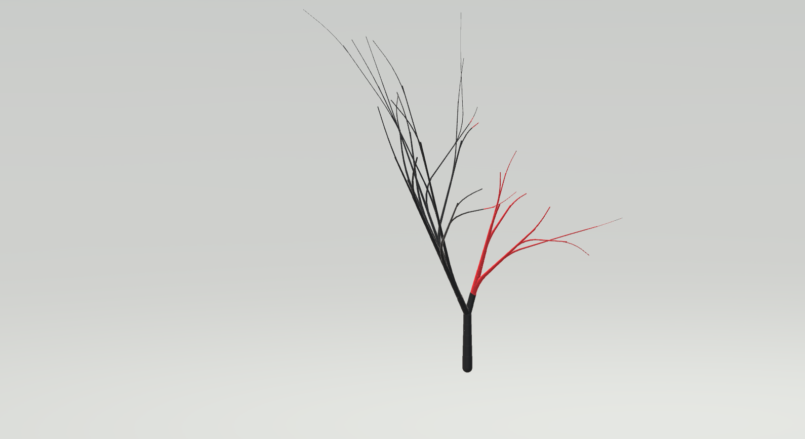
Modification de la croissance

Slide 23
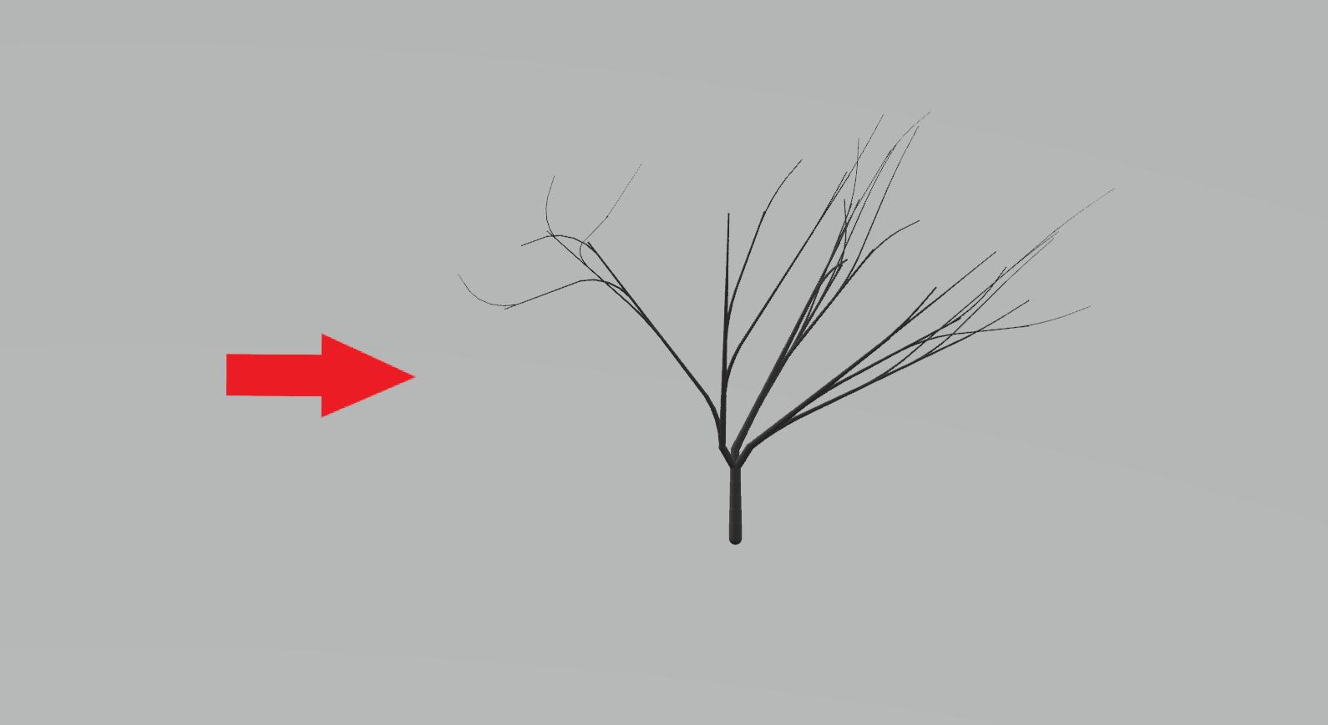
Action du vent

Slide 24
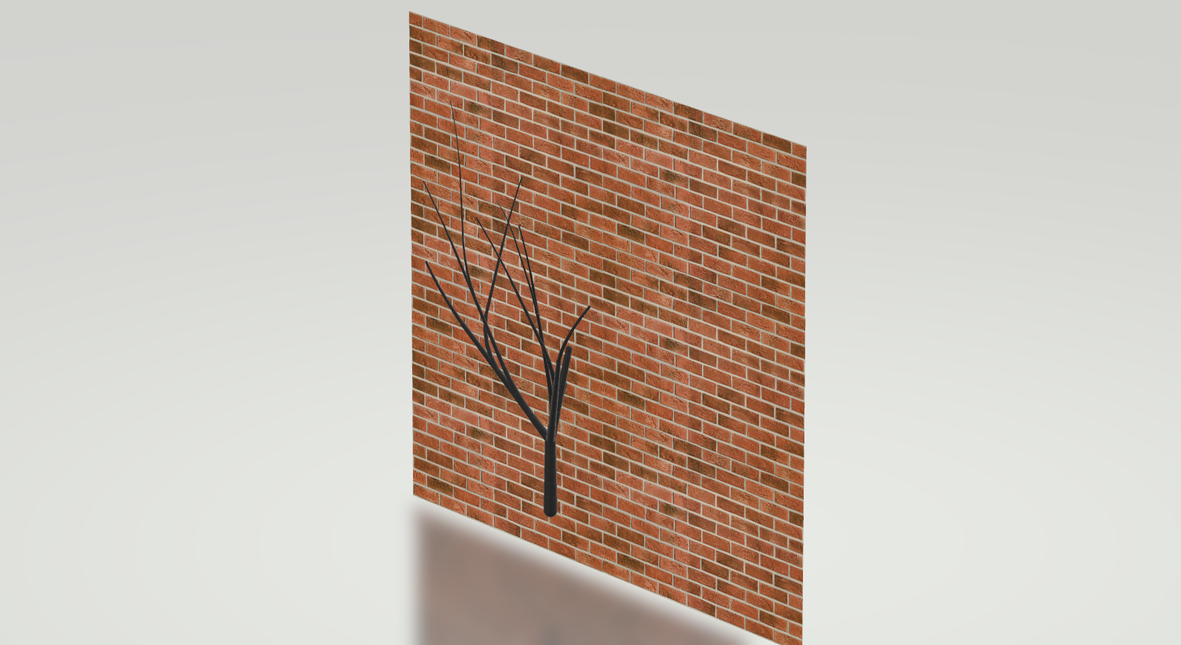
Obstacles Physiques

Slide 25
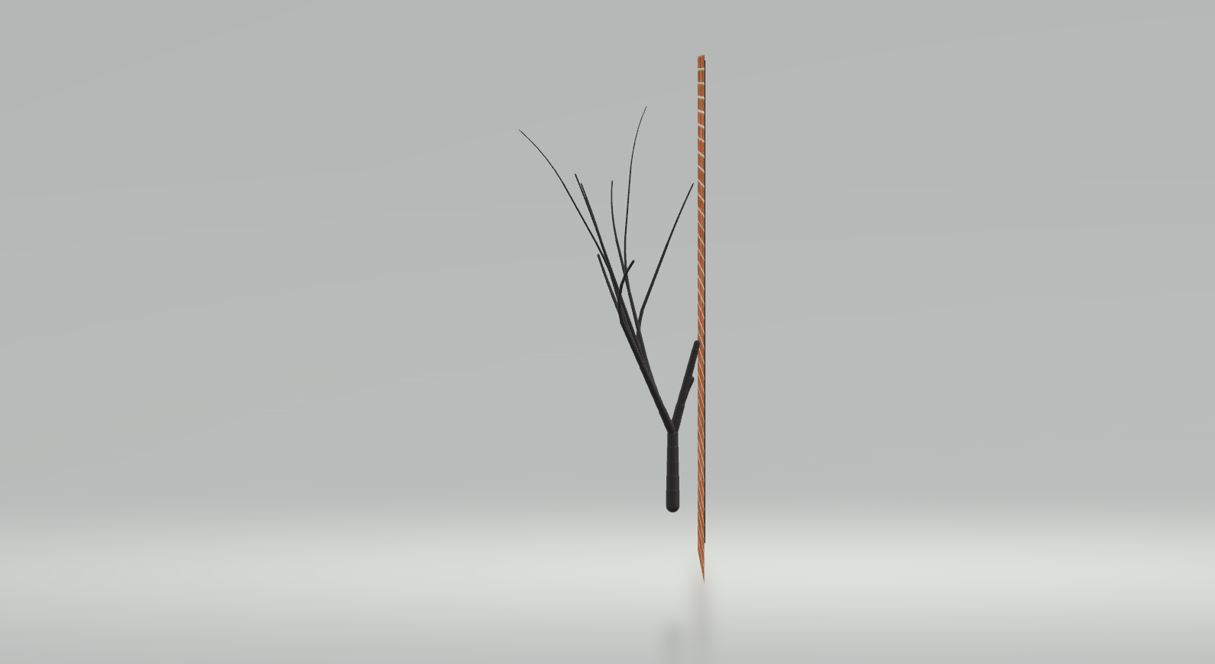

Slide 26
Synthèse

Slide 27
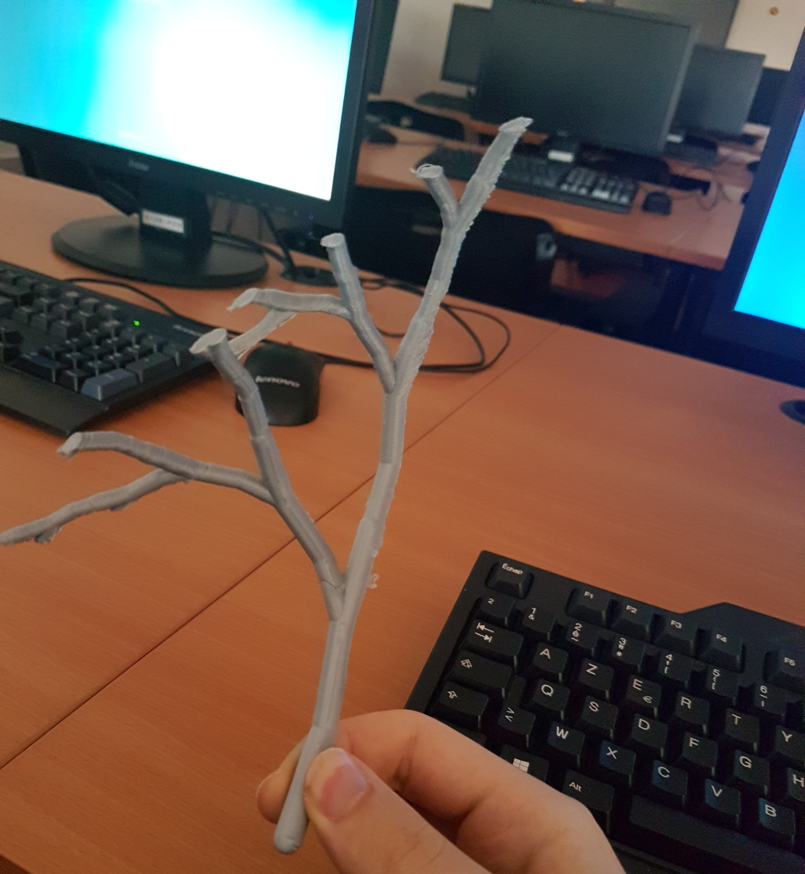
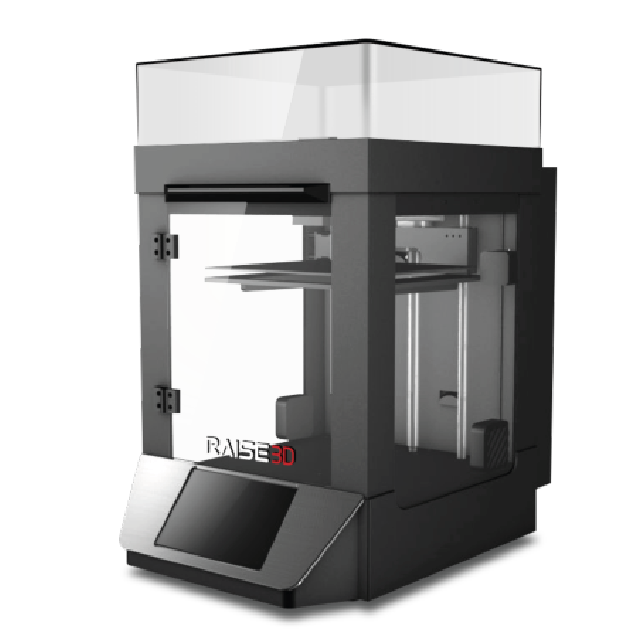
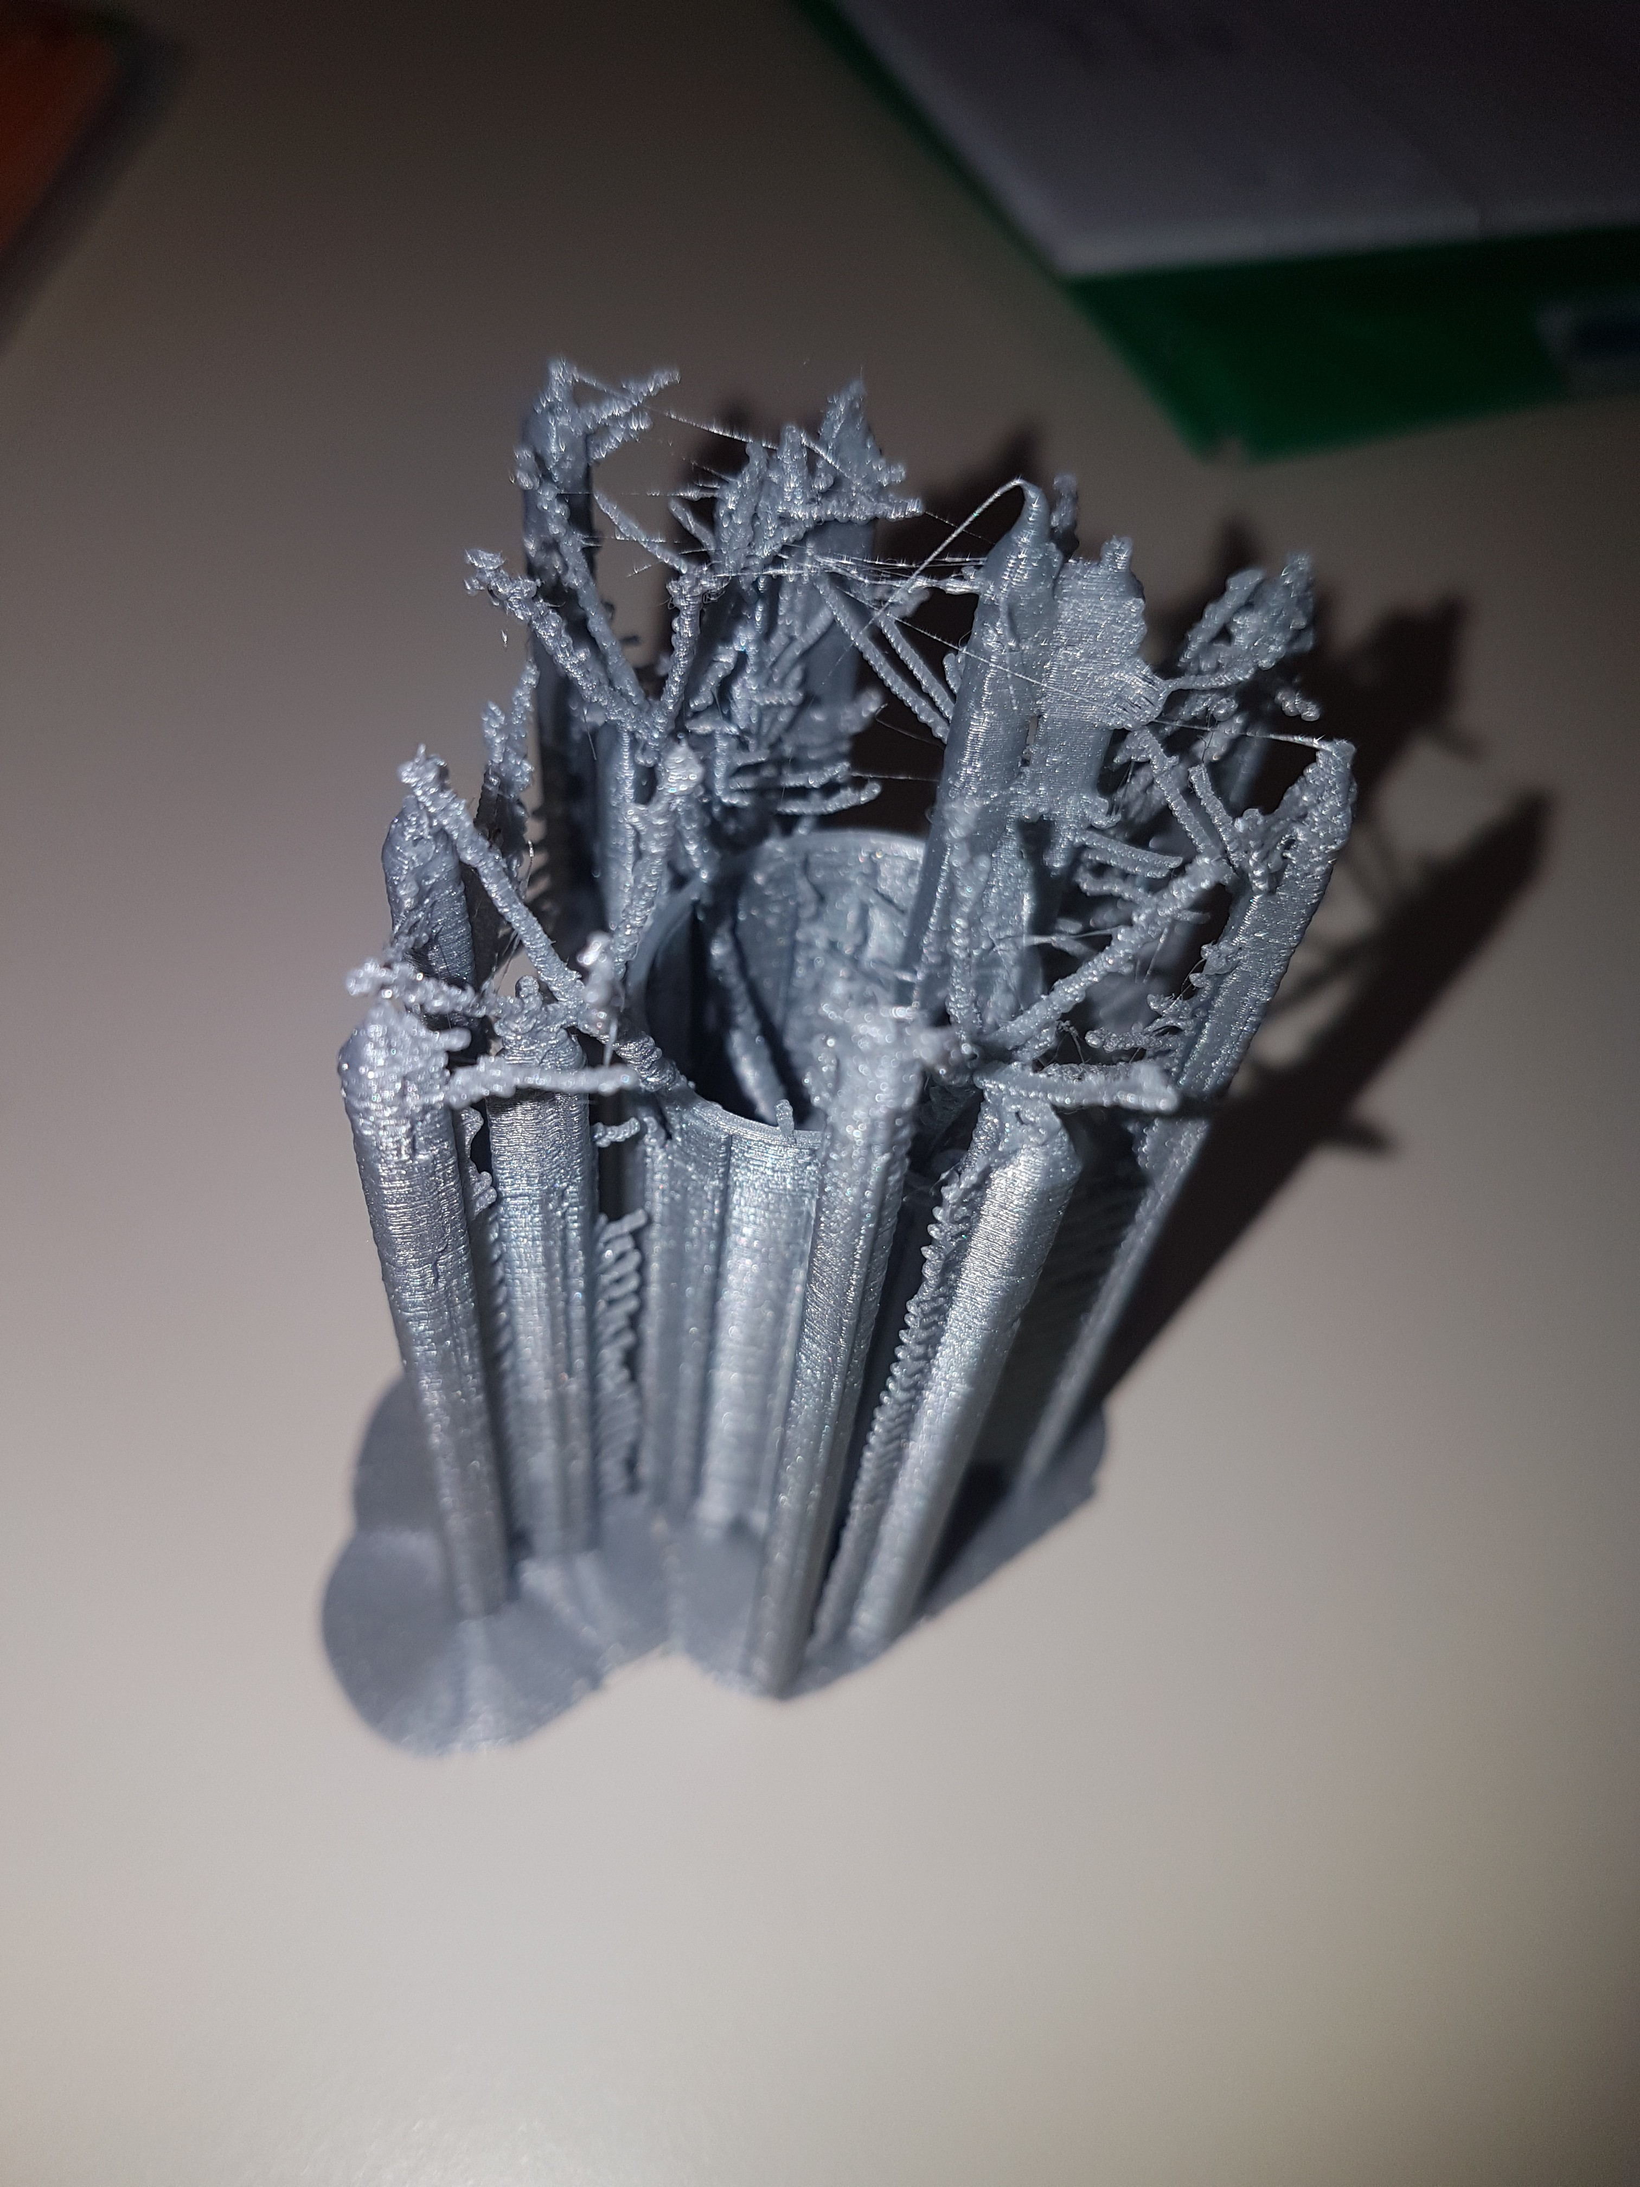
Des essais d’impression 3D

Slide 28
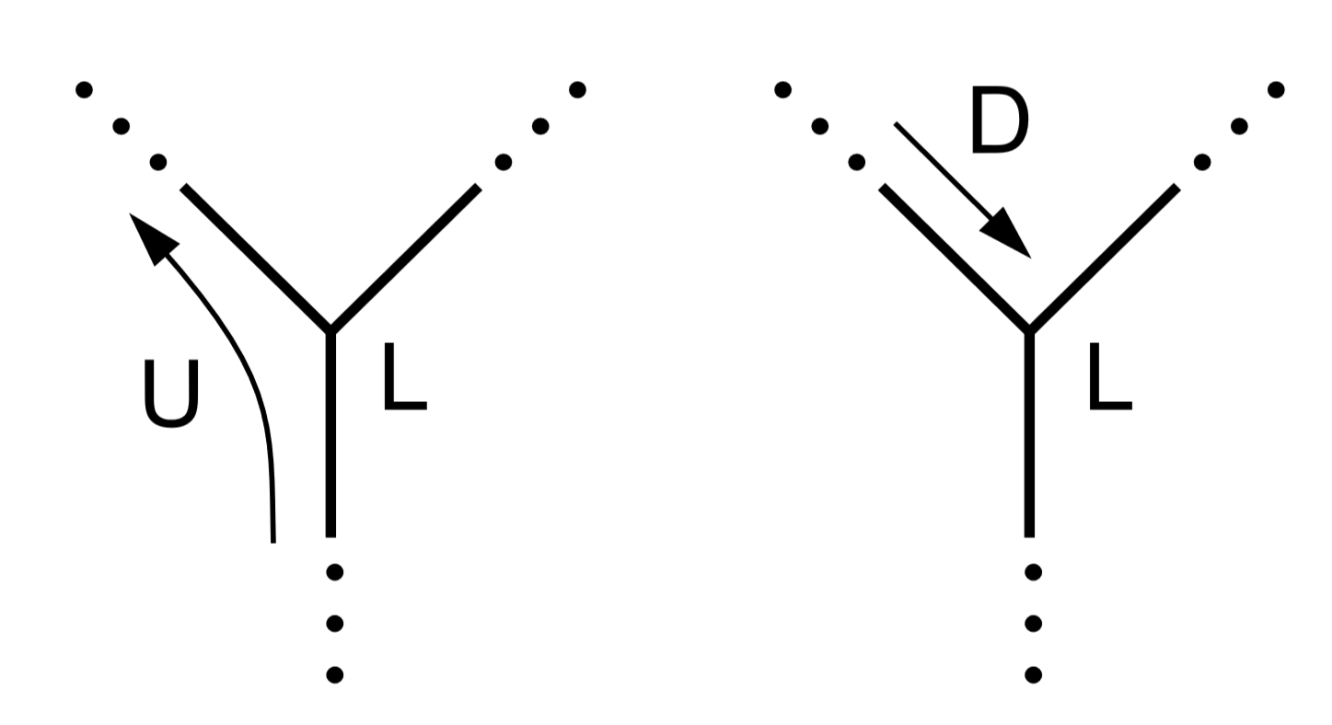
Des L-systèmes qui dépendent du contexte
Messages basipètes et acropètes (transport de sève, sève brute et raffinée)

